Slide 1


25 січня
Контрольна робота 9

Slide 2
Завдання 1
Порівняй числа. Запиши подвійну нерівність.
а) 550 000 більше від 505 000, але менше за 600 000;
б) 123 008 більше від 123 000, але менше за 123 100;
в) х більше від 400 200, але менше за 402 000.

Slide 3
Завдання 2
Виконай дії над іменованими числами.
а) 11 км 400 м – 5 км 200 м + 800 м;
б) 25 грн 50 к. + 9 грн 25 к. – 10 грн.

Slide 4
Завдання 3
Запиши числовий вираз. Обчисли його значення.
а) Сума часток чисел 62 і 2 та 400 і 4;
б) різниця добутків чисел 51 і 3 та 4 і 10.

Slide 5
Задача 1
Розв’яжи задачу на рух.
Поїзд проїхав 450 км за 9 год. Знайди швидкість руху поїзда.

Slide 6
Задача 2
Допоможи Суперромбику обчислити площу прямокутника ABCD.

Slide 7

Задача 3
Розв’яжи задачу.
У гаманці було 11 грн 45 к. Купили дві ручки по 4 грн 65 к. Скільки грошей залишилось у гаманці?

Slide 8
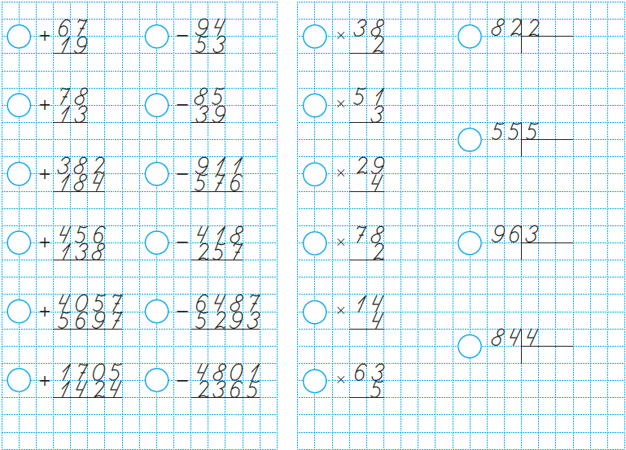
Перегони

Slide 9


Молодці!

